Slide 1


Slide 2
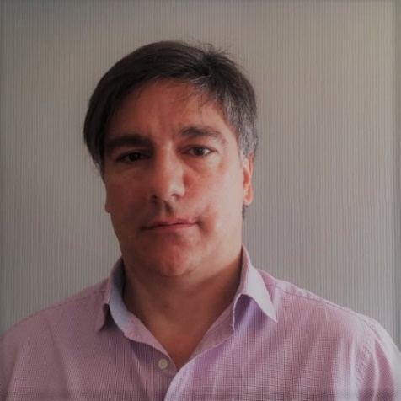
Acumula mais de 30 anos de experiência no Mercado Financeiro atuando nas áreas de finanças e investimentos em entidades de Previdência Complementar e Regimes Próprios de Previdência Social. Com passagens pelo Banco do Brasil, BB-DTVM e PREVI-Rio.
Sócio Fundador da DI BLASI Consultoria Financeira, com atuação no ramo de consultoria de valores mobiliários para clientes do segmento de investidores institucionais, RPPS, empresas não-financeiras e pessoas físicas.
Consultor de Valores Mobiliários pela Comissão de Valores Mobiliários – CVM.
Professor da Fundação Getúlio Vargas – FGV e do Instituto Brasileiro de Mercado de Capitais – IBMEC
Mestre em Finanças pela Universidade Federal do Rio Grande do Sul – UFRGS e Graduado em Administração pela Universidade Federal do Rio Grande do Sul – UFRGS.
(21) 98200-6716
prblasi@hotmail.com
Paulo Di Blasi

Slide 3
Seleção de FUNDOS DE INVESTIMENTOS e Técnicas Atuais na Gestão dos Investimentos
O investidor deve selecionar os ativos da sua carteira de forma a obter a melhor relação retorno/risco.
A Fronteira Eficiente limita, dentre todas as combinações possíveis entre os ativos, somente aquelas as quais tornam a carteira total uma carteira eficiente. Sendo assim, cada adicional de risco desse portfólio deve trazer um adicional de retorno.
Para delimitar essa Fronteira é necessário o cálculo de alguns indicadores de risco dos ativos individuais e da carteira como um todo.

Slide 4
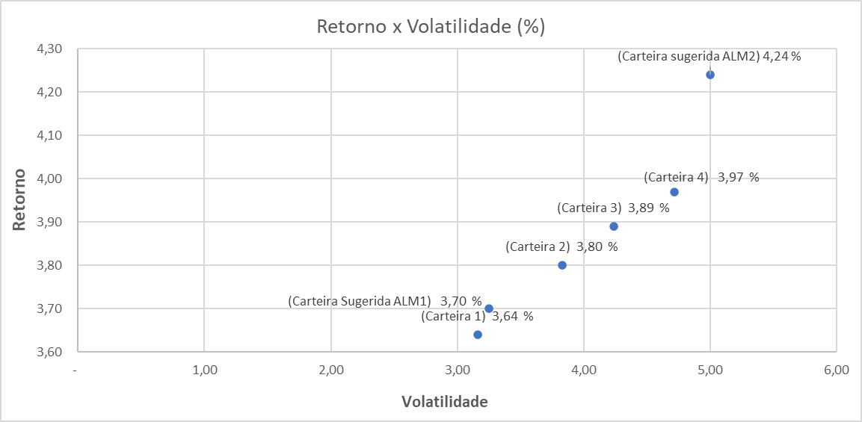
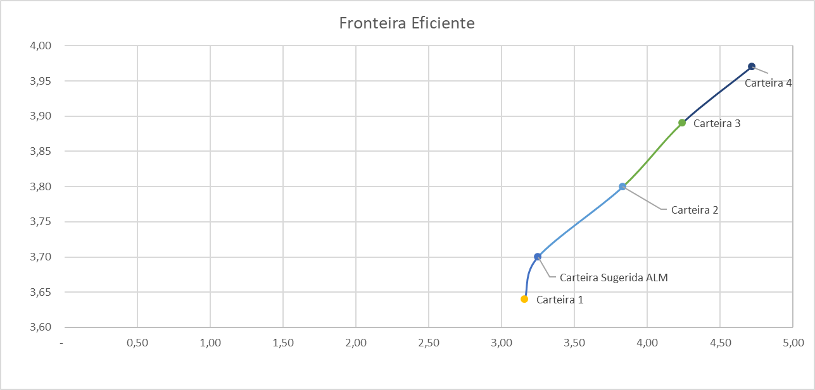
Fronteira Eficiente
Carteiras Sugeridas Fronteira
Mandato | Carteira 1 | Carteira 2 | Carteira 3 | Carteira 4 | Carteira Sugerida
 |  |  |  |  | ALM
Renda Fixa CDI | 0,12 | 0,12 | 0,12 | 0,12 | 0,12
Carteira ALM | 24,10 | 24,10 | 24,10 | 24,10 | 23,26
Multimercado RPPS | 61,02 | 43,64 | 40,36 | 40,00 | 48,16
Renda Variável | 8,52 | 12,14 | 15,42 | 19,28 | 11,12
Multimercado Estruturado | 1,23 | 15,00 | 15,00 | 11,50 | 13,21
Investimento Exterior RF | 5,00 | 5,00 | 5,00 | 5,00 | 4,14
Retorno Real Esperado | 3,64% | 3,80% | 3,89% | 3,97% | 3,70% a 4,24%
Volatilidade | 3,16% | 3,83% | 4,24% | 4,72% | Implícita dos Ativos

Slide 5
DIVERSIFICAÇÃO DE CARTEIRAS

Slide 6
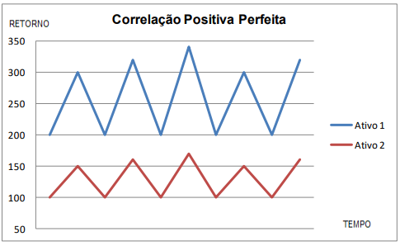
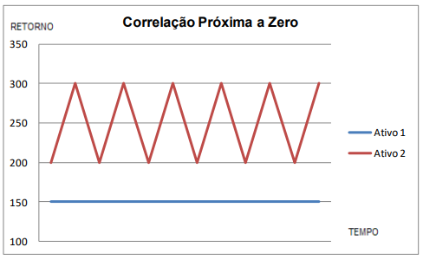
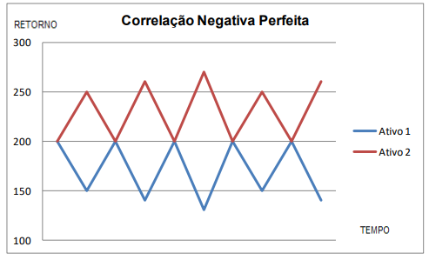
Correlação
Quando a correlação entre dois ativos = 1
Quando a correlação entre dois ativos -1
O retorno de um ativo é superior à média quando o retorno do outro é inferior à média e vice-versa.

Slide 7
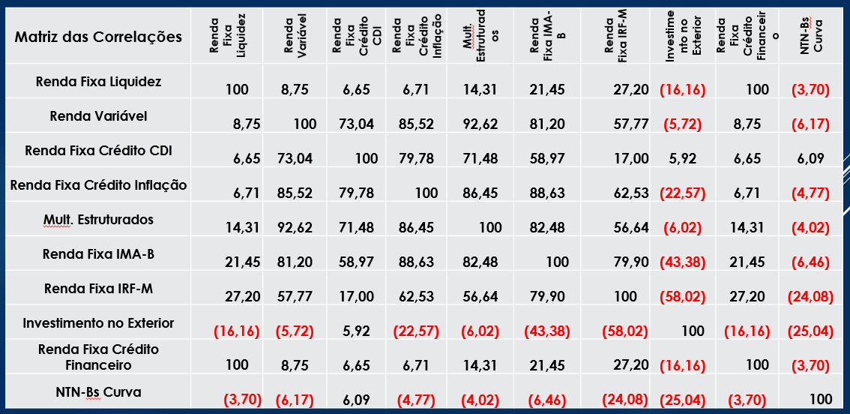
Demonstrativo de correlação entre diversas classes de investimentos. A Matriz é base essencial na otimização da carteira, demonstrando os mandatos que agregam diversificação para a carteira.

Slide 8
Fronteira Eficiente – Cenário Otimista
Cenário | Mandatos | Retorno Esperado 12 meses (%) | Volatilidade anual (%) | Índice de Sharpe / Pesos de cada Mandato / Retorno médio Mensal esperado / Retorno médio Anual esperado |  |  |  |  | Limites no Peso da cada Mandato
Otimista | Índice de Sharpe mensal (Retorno/Desvio Padrão) |  |  | 411,54% | 215,17% | 105,14% | 72,90% | 50,82% | Mínimo | Máximo
 | Fundo de Investimentos “A” MULTIMERCADO | 8,00% | 0,85% | 35,00% | 35,00% | 30,85% | 26,61% | 26,00% | 26,00% | 35,00%
 | Fundo de Investimentos “B” MULT CRED PRIV | 6,00% | 0,62% | 1,00% | 1,00% | 1,00% | 1,00% | 0,00% | 0,00% | 1,00%
 | Fundo de Investimentos “C” | 7,00% | 3,00% | 26,00% | 26,00% | 26,00% | 26,00% | 26,00% | 26,00% | 35,00%
 | Fundo de Investimentos “C” ALM | 14,00% | 1,25% | 23,00% | 23,94% | 23,94% | 23,94% | 23,94% | 23,00% | 23,94%
 | Fundo de Investimentos “D” LONG ONLY INSTITUCIONAL FI | 22,00% | 20,00% | 0,00% | 0,00% | 1,33% | 3,01% | 6,67% | 0,00% | 6,67%
 | Fundos de Investimentos “E” FIC FIA & “F” FIA | 26,00% | 22,00% | 0,00% | 0,00% | 2,72% | 5,23% | 6,67% | 0,00% | 6,67%
 | Fundos de Investimentos “G” CAPS & “H” FIA | 17,00% | 8,00% | 0,00% | 6,52% | 6,67% | 6,67% | 6,67% | 0,00% | 6,67%
 | Fundos de Investimentos em Cotas “I” Multimercado & “J” Multimercado | 15,00% | 17,00% | 0,00% | 0,00% | 0,00% | 0,00% | 2,12% | 0,00% | 7,50%
 | Fundos de Investimentos em Cotas “K” Multimercado & Fundo de Investimento “L” | 12,50% | 5,00% | 6,97% | 7,50% | 7,50% | 7,50% | 1,93% | 0,00% | 7,50%
 | Fundos de Investimentos em Cotas “M” & “N” Multimercado | 8,00% | 2,00% | 8,03% | 0,04% | 0,00% | 0,04% | 0,00% | 0,00% | 10,00%
Retorno Nominal médio Mensal para os próximos 12 meses |  |  |  | 0,75% | 0,80% | 0,85% | 0,90% | 0,95% | Resultados das Maximizações
Retorno Nominal médio Anual para os próximos 12 meses |  |  |  | 9,38% | 10,03% | 10,69% | 11,35% | 12,01%
Desvio Padrão Mensal |  |  |  | 0,18% | 0,37% | 0,81% | 1,23% | 1,87%
Desvio Padrão Anual |  |  |  | 0,63% | 1,29% | 2,80% | 4,28% | 6,48%
Índice de Sharpe anual (Retorno/Desvio Padrão) |  |  |  | 1485,93% | 779,06% | 381,74% | 265,41% | 185,53%

Slide 9
Fronteira Eficiente – Cenário Realista
Cenário | Mandatos | Retorno Esperado 12 meses (%) | Volatilidade anual (%) | Índice de Sharpe / Pesos de cada Mandato / Retorno médio Mensal esperado / Retorno médio Anual esperado |  |  |  |  | Limites no Peso da cada Mandato
Realista | Índice de Sharpe (Retorno/Desvio Padrão) |  |  | 232,42% | 101,00% | 65,13% | 46,26% | 40,26% | Mínimo | Máximo
 | Fundo de Investimentos “A” MULTIMERCADO | 7,00% | 1,00% | 35,00% | 35,00% | 27,88% | 26,00% | 26,00% | 26,00% | 35,00%
 | Fundo de Investimentos “B” MULT CRED PRIV | 5,75% | 0,64% | 1,00% | 1,00% | 1,00% | 0,76% | 0,00% | 0,00% | 1,00%
 | Fundo de Investimentos “C” | 6,75% | 3,15% | 26,00% | 26,00% | 26,00% | 26,00% | 26,00% | 26,00% | 35,00%
 | Fundo de Investimentos “C” ALM | 13,50% | 1,35% | 23,94% | 23,94% | 23,94% | 23,94% | 23,94% | 23,00% | 23,94%
 | Fundo de Investimentos “D” LONG ONLY INSTITUCIONAL FI | 18,00% | 22,00% | 0,00% | 1,95% | 2,95% | 6,67% | 6,67% | 0,00% | 6,67%
 | Fundos de Investimentos “E” FIC FIA & “F” FIA | 22,00% | 26,00% | 0,00% | 2,46% | 4,06% | 6,67% | 6,67% | 0,00% | 6,67%
 | Fundos de Investimentos “G” CAPS & “H” FIA | 14,00% | 12,50% | 0,42% | 2,13% | 6,67% | 6,67% | 6,67% | 0,00% | 6,67%
 | Fundos de Investimentos em Cotas “I” Multimercado & “J” Multimercado | 12,50% | 21,00% | 0,00% | 0,00% | 0,00% | 0,00% | 4,05% | 0,00% | 7,50%
 | Fundos de Investimentos em Cotas “K” Multimercado & Fundo de Investimento “L” | 10,00% | 7,00% | 7,50% | 7,50% | 7,50% | 3,29% | 0,00% | 0,00% | 7,50%
 | Fundos de Investimentos em Cotas “M” & “N” Multimercado | 7,50% | 3,00% | 6,14% | 0,01% | 0,00% | 0,00% | 0,00% | 0,00% | 10,00%
Retorno Nominal médio Mensal para os próximos 12 meses |  |  |  | 0,70% | 0,75% | 0,80% | 0,85% | 0,86% | Resultados das Maximizações
Retorno Nominal médio Anual para os próximos 12 meses |  |  |  | 8,73% | 9,38% | 10,03% | 10,69% | 10,82%
Desvio Padrão Mensal |  |  |  | 0,30% | 0,74% | 1,23% | 1,84% | 2,14%
Desvio Padrão Anual |  |  |  | 1,04% | 2,57% | 4,26% | 6,36% | 7,40%
Índice de Sharpe anual (Retorno/Desvio Padrão) |  |  |  | 836,84% | 364,66% | 235,81% | 167,97% | 146,27%

Slide 10
Fronteira Eficiente – Cenário Pessimista
Cenário | Mandatos | Retorno Esperado 12 meses (%) | Volatilidade anual (%) | Índice de Sharpe / Pesos de cada Mandato / Retorno médio Mensal esperado / Retorno médio Anual esperado |  |  |  | Limites no Peso da cada Mandato
Pessimista | Índice de Sharpe (Retorno/Desvio Padrão) |  |  | Sem Solução para Rentabilidades menores | 141,27% | 65,33% | 41,16% | Mínimo | Máximo
 | Fundo de Investimentos “A” MULTIMERCADO | 6,00% | 1,20% |  | 35,00% | 31,28% | 26,00% | 26,00% | 35,00%
 | Fundo de Investimentos “B” MULT CRED PRIV | 5,50% | 0,66% |  | 1,00% | 1,00% | 1,00% | 0,00% | 1,00%
 | Fundo de Investimentos “C” | 6,50% | 3,30% |  | 26,00% | 26,00% | 26,00% | 26,00% | 35,00%
 | Fundo de Investimentos “C” ALM | 13,00% | 1,45% |  | 23,94% | 23,94% | 23,94% | 23,00% | 23,94%
 | Fundo de Investimentos “D” LONG ONLY INSTITUCIONAL FI | 14,00% | 25,00% |  | 0,00% | 1,97% | 4,79% | 0,00% | 6,67%
 | Fundos de Investimentos “E” FIC FIA & “F” FIA | 18,00% | 30,00% |  | 0,20% | 3,11% | 6,67% | 0,00% | 6,67%
 | Fundos de Investimentos “G” CAPS & “H” FIA | 11,00% | 15,00% |  | 1,10% | 5,19% | 6,67% | 0,00% | 6,67%
 | Fundos de Investimentos em Cotas “I” Multimercado & “J” Multimercado | 10,00% | 23,00% |  | 0,00% | 0,00% | 0,00% | 0,00% | 7,50%
 | Fundos de Investimentos em Cotas “K” Multimercado & Fundo de Investimento “L” | 8,50% | 9,00% |  | 7,50% | 7,50% | 4,93% | 0,00% | 7,50%
 | Fundos de Investimentos em Cotas “M” & “N” Multimercado | 7,00% | 4,00% |  | 5,26% | 0,00% | 0,00% | 0,00% | 10,00%
Retorno Nominal médio Mensal para os próximos 12 meses |  |  |  |  | 0,65% | 0,70% | 0,75% | Resultados das Maximizações
Retorno Nominal médio Anual para os próximos 12 meses |  |  |  |  | 8,08% | 8,73% | 9,38%
Desvio Padrão Mensal |  |  |  |  | 0,46% | 1,07% | 1,82%
Desvio Padrão Anual |  |  |  |  | 1,59% | 3,71% | 6,31%
Índice de Sharpe anual (Retorno/Desvio Padrão) |  |  |  |  | 507,27% | 235,22% | 148,62%

Slide 11
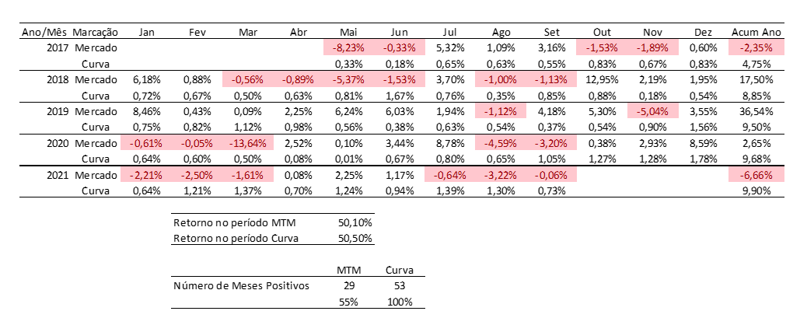
Carteira Administrada - Marcação a Mercado x Marcação na Curva

Slide 12
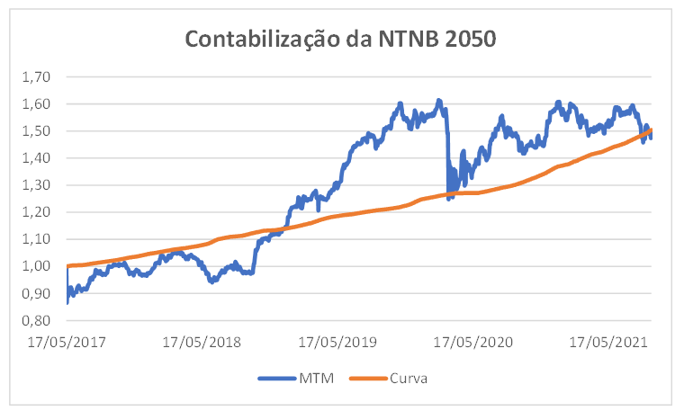
Carteira Administrada - Marcação a Mercado x Marcação na Curva

Slide 13
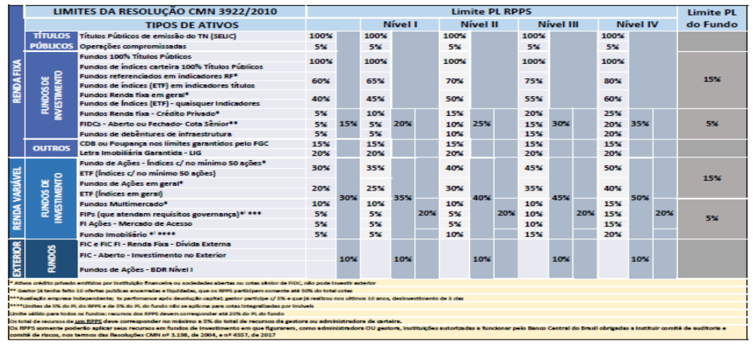

Slide 14
Processo de Seleção de Gestores
Mandato e Amostra
Consolidação de investimentos com características semelhantes em termos de risco, rentabilidade esperada, prazo, estratégia, entre outros, facilitando a seleção de estratégias de investimento e a avaliação do gestor.
Critérios Quantitativos
Preservação de capital, Consistência de retornos, comparativos com a indústria.
Critérios Qualitativos
Na avaliação qualitativa serão considerados o modelo de gestão, risco, controle, compliance e negócio sobre o gestor de recursos.

Slide 15
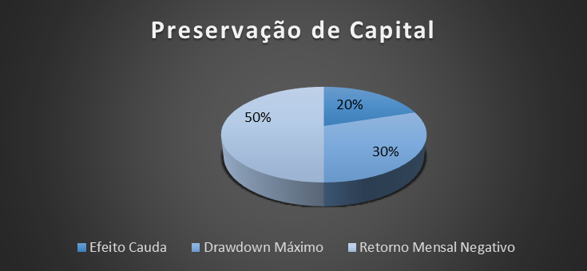
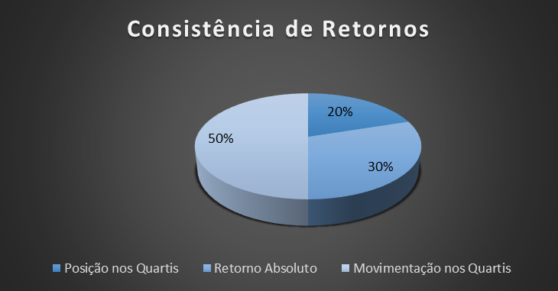
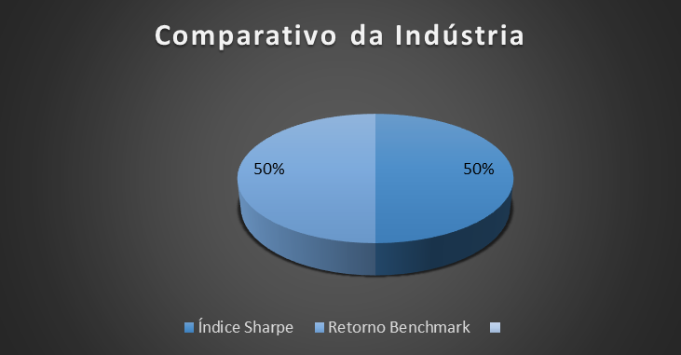
Processo de Seleção de Gestores – Critérios Quantitativos

Slide 16
Critérios Quantitativos - Preservação de Capital
Quantificar e classificar, os fundos que mais vezes entregaram retorno negativo, observando também, a volatilidade desses retornos, para entender qual a magnitude da queda. E através do levantamento do drawdown histórico, entender qual fundo entregou uma pior queda em cenário adverso.
Efeito de cauda: Observar o quanto é efetiva a mitigação de risco do gestor, tentando eliminar os fundos que tomam posições muito desbalanceadas no critério de risco x retorno. Deve-se calcular o retorno diário de cada fundo, para toda a amostra. Em seguida calculamos a média somente dos números negativos. A nota final para efeito de cauda é definida pela posição encontrada desse fundo frente aos demais, dividido pelo total de fundos.
Número de Retornos Negativos: Observa as gestoras que tem janelas mensais com menor histórico de perda de capital. Os retornos devem ser no mês, contando o fim do mês dos últimos 36 meses anteriores ao da data base. A partir da tabulação dos dados mensais de retorno dos fundos da amostra, devemos contar somente o número de meses com retorno negativo. A nota final número de retornos negativos é do número de retornos mensais negativos.
Máxima Queda (Drawdown): observar o máximo que historicamente o fundo perdeu em uma janela adversa de retorno. A partir da série histórica diária, devemos calcular o drawndown máximo de cada fundo. Esse valor deverá ser classificado do maior para o menor, e, dentro da amostra, classificada pela posição desse retorno frente a amostra dos demais. A nota final para máximo drawdown é definida pela posição encontrada desse fundo frente aos demais, dividido pelo total de fundos.

Slide 17
Critérios Quantitativos – Consistência dos Retornos
Fundos que apresentam retornos de forma consistente ao longo do tempo. Os retornos mensais dos fundos da mesma estratégia são agrupados em quartis, os fundos que possuem menor variação de posição mensal são ordenados e ponderados pela sua posição na amostra, ou seja, quanto mais vezes um fundo aparece melhor classificado, sem mudar sua posição frente aos grupos, melhor sua classificação..
Posição dos retornos dentro dos quartis: Com a tabulação dos retornos mensais, definimos para cada mês, o valor mínimo, de 1º quartil, mediana, 3º quartil e máximo. Após essa classificação, enquadramos cada fundo em um quartil, e cada quartil terá uma nota. O resultado desse critério, será considerado (maior = melhor). A nota final para Posição dos retornos dentro dos quartis é definida pela posição encontrada desse fundo frente aos demais, dividido pelo total de fundos.
Retorno Absoluto: Classificação dos fundos que possuem os melhores retornos de longo prazo. Com a tabulação desses retornos, para cada mês da amostra, definimos a posição do fundo frente aos pares. A nota final para retorno absoluto é definida pela posição encontrada desse fundo frente aos demais, dividido pelo total de fundos.

Slide 18
Critérios Quantitativos – Comparativo da Indústria
Fundos que se destacam pela sua relação final de risco retorno e retorno do benchmark. São analisados comparativamente o índice Sharpe de cada um deles e seu retorno de longo prazo.
Índice Sharpe: O Índice de Sharpe nos mostra os fundos com boa relação entre risco x retorno. Devemos calcular, para as três janelas o Índice de Sharpe dos fundos. Após esse cálculo, devemos classificar os fundos de acordo com o nível de Sharpe, quanto maior melhor. A nota final para índice de Sharpe deverá considerar a posição do fundo em cada janela e o número de fundos da amostra.
Retorno de benchmark: Procuramos observar o número de meses que cada fundo se manteve próximo do benchmark definido. Não só isso, como também o alfa médio gerado. Calculamos o retorno do índice de mercado + retorno absoluto esperado. Devemos calcular, para todas as janelas a diferença entre esse retorno do benchmark + % contra o fundo observado. A nota final para retorno do benchmark é definida após esse e devemos classificar os fundos de acordo com o nível de spread, quanto menor melhor.
A nota final COMPARATIVO DA INDÚSTRIA será a média entre o Índice Sharpe e o retorno do benchmark.

Slide 19
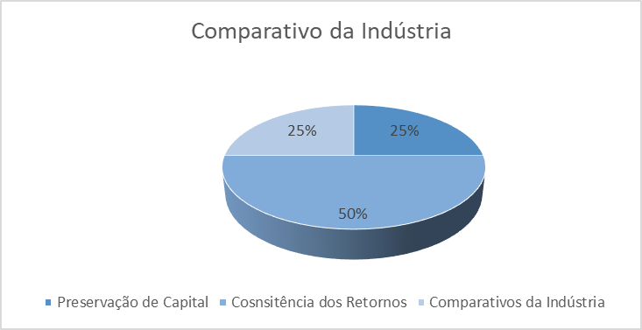
Critérios Quantitativos – resultado do ranking
Como resultado final para o processo quantitativo, todos os fundos da amostra receberão uma nota em acordo aos critérios avaliados de onde deriva-se um ranking com vários fundos organizados conforme o resultado obtido. Esta nota é baseada na ponderação entre as notas obtidas em cada um dos critérios principais considerados nos cálculo quantitativo.

